Slide 1
Imunitní tolerance autoimunitní choroby
Jiří Litzman

Slide 2
Imunitní tolerance

Slide 3
Imunitní tolerance
Centrální
Periferní

Slide 4
Centrální imunitní tolerance = klonální delece
negativní selekce během thymové výchovy
delece autoreaktivních B-lymfocytů v kostní dřeni

Slide 5
Thymová výchova T-lymfocytů
Pozitivní selekce buněk reagujících s nízkou afinitou s HLA antigeny na povrchu antigen- prezentujích buněk. Probíhá v kortikální oblasti. Zajišťuje přežití jen těch T-lymfocytů, které později rozpoznají komplex antigen-HLA.
Negativní selekce – apoptózou hynou thymocyty reagující s vysokou afinitou s komplexy HLA-autoantigeny. Probíhá zejména v subkortikální oblasti thymu. Zajišťuje odstranění autorektivních klonů.
V průběhu obou procesů hyne více než 90% thymocytů.

Slide 6
Periferní imunitní tolerance
Klonální anergie - chybí kostimulační signály
Klonální delece
Klonální ignorance - koncentrace autoantigenu je podprahová, autoantigeny jsou skryty. Typickými příklady jsou antigeny spermií, oční čočky, částečně CNS.
Suprese - autoreaktivita potlačena regulačními buňkami.

Slide 7
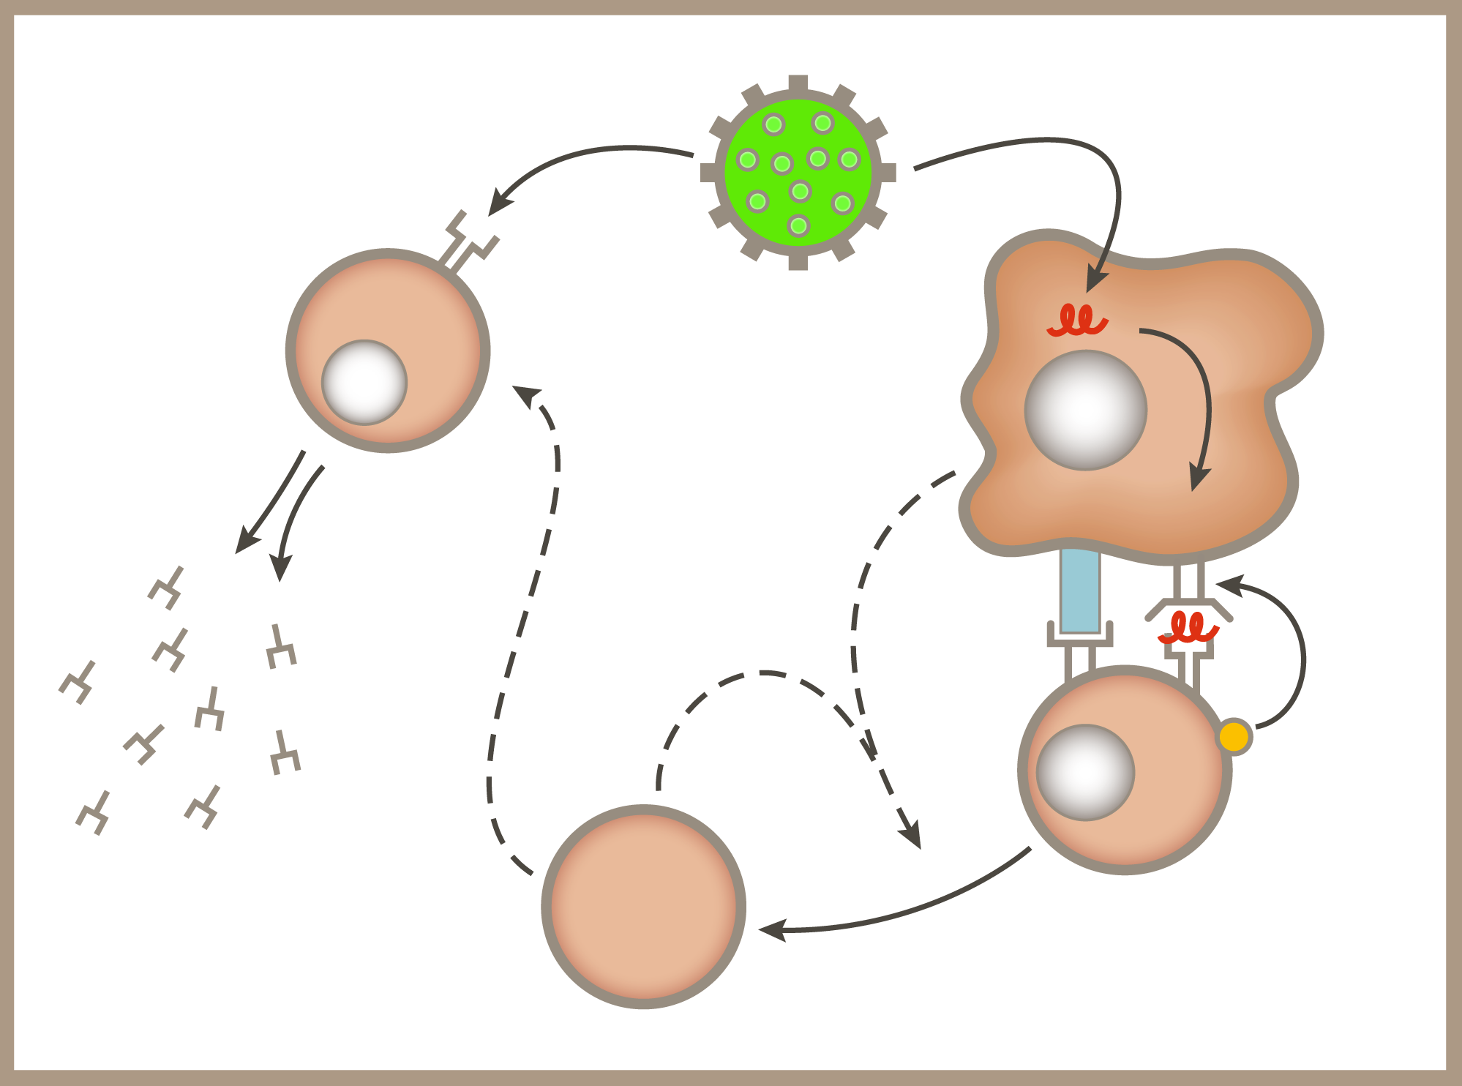
Aktivace imunitního systému antigenem
B-cell receptor
B cell
Antigen
peptide
Antigen
prezentující buňka
DC80/86
MHCII
Interleukin 4,5,6
Aktivace B-buněk
Interleukin 4
CD28
Interleukin 4
Th0
T Cell
Tvorba protilátek
Th2
T Cell

Slide 8
Imunoregulační působení T-lymfocytů
Regulační T-lymfocyty (Treg) - jsou CD4+CD25+ zajišťují vrozenou neodpovídavost na autoantigeny.
Tr1, indukované Treg lymfocyty- zajišťují antigenem-indukovanou toleranci.
Vzájemná negativní regulace subpopulací Th1 a Th2.

Slide 9
Autoimunitní onemocnění
Autoimunitní onemocnění: autoimunitní reakce vede k poškození tkání
Celkově postihují autoimunitní choroby asi 5%
populace (častěji ženy)
Autoimunitní reakce: humorální i buněčné
Humorální autoimunitní reakce: tvorba autoprotilátek (většinou IgG)
Buněčné autoimunitní reakce: Tc a Th1-lymfocyty

Slide 10
Mechanismy vedoucí ke vzniku autoimunitních chorob
Vizualizace skrytých antigenů
Zkřížená reaktivita exo- a endoantigenů (molekulární mimikry)
Abnormální exprese HLA-II antigenů
Polyklonální stimulace
Porucha funkce regulačních T-lymfocytů
Vznik neoantigenů (např. vliv léků, infekcí)

Slide 11
Faktory zapojené do rozvoje autoimunitního onemocnění

Slide 12
Patogeneze autoimunitních chorob
Autoprotilátky působí opsonizačně, aktivují komplementový systém, blokují/stimulují receptory, může se uplatnit i fenomén ADCC. Komplexy s autoantigeny mohou vytvářet imunokomplexová onemocnění.
Autoreaktivní T-lymfocyty: uplatňují se cytotoxické ale i Th lymfocyty. Nejznámějším příkladem je roztroušená mozkomíšní skleróza, DM-I.
Nespecifické mechanismy: chemotaxe leukocytů do místa zánětu.

Slide 13
Autoprotilátky
Protilátky namířené proti antigenům vlastního těla.
Popsány stovky, snad tisíce různých autoprotilátek.
Část z nich je patogenetická, část je pouze epifenoménem, způsobeným například uvolněním velkého množství autoantigenů při nekróze buňky.
Některé autoprotilátky jsou důležité v diagnostice autoimunitních chorob.

Slide 14
(ANA, ANF)
Antinukleární protilátky: autoprotilátky proti orgánově nespecifickým buněčným jaderným antigenům.
ANA zahrnují protilátky proti různým antigenům jádra (DNA, RNA, histony, nukleoproteiny)
Stanovení ANA : imunofluorescenční metoda, vyvolávají různé druh fluorescence.

Slide 15
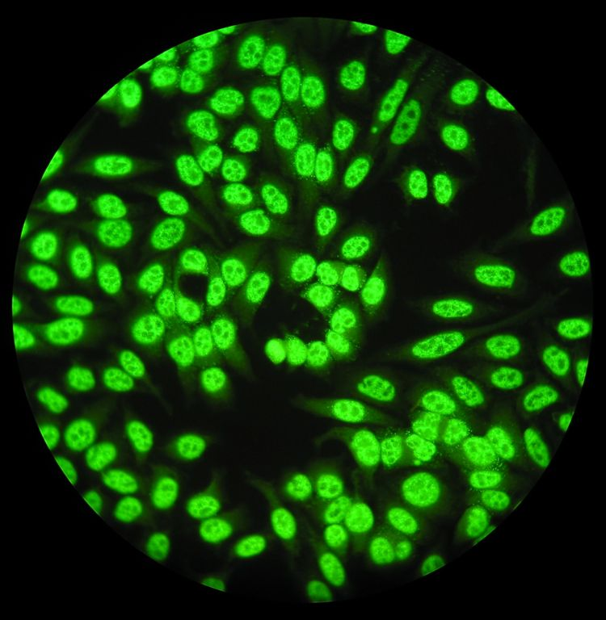
granulární
foto: V. Thon, ÚKIA

Slide 16
Typy autoimunitních onemocnění
Systémové – postihují řadu orgánů a tkání – SLE, revmatidní artritida,
Orgánově specifické – postižen pouze jeden orgán
Řada onemocnění má intermediární charakter s postižením několika orgánů.

Slide 17
Orgánově specifické autoimunitní chroroby
Endocrine diseaseases
Immune (Hasimoto’s) thyroiditis
Hyperthyroidism (Graves’ disease; thyrotoxicosis)
Type I diabetes mellitus (insulin-dependent or juvenile diabetes)
Autoimmune adrenal insufficiency (Addison’s disease)
Autoimmune oophritis
Hermatopoietic system
Autoimmune hemolytic anemia
autoimmune thrombocytopenia
Autoimmune neutropenia
Neuromuscular system
Myasthenia gravis
Autoimmune polyneuritis
Multiple sclerosis
Skin
Pemphigus and other bullous diseases
Cardiopulmonary System
Rheumatic carditis
Postcardiotomy syndrome (Dressler’s syndrome)
Gastrointestina tract
Atrophic gastritis
Crohn´s disease
Ulcerous colitis
Autoimmune hepatitis

Slide 18
Systémový lupus erythematodes
Prevalence 1: 4000, poměr ženy: muži je 10:1, typický začátek mezi 20-40 let
Postižení: kloubů, kůže, ledvin, srdečního a cévního aparátu, plic, CNS….
Onemocnění může být vyvoláno řadou léků: fenytoin, karbamazepin, sulfasalazin, chlorpromazin...

Slide 19
Systémový lupus erythematodes
Celkové příznaky: horečky, hubnutí, malátnost
Artritidy: postiženy především drobné klouby ruky, je malá tendence k deformitám
Kožní příznaky: motýlovitý exantém, kopřivky
Glomerulonefritida
Polyserositidy
Ústní ulcerace
Postižení nervové soustavy: příznaky ischémie, psychiatrická postižení, záchvatovitá onemocnění.
Kardiovaskulární příznaky

Slide 20
Systemic lupus erythematodes – clinical manifestation

Slide 21
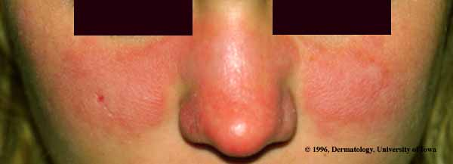
Systémový lupus erythematodes

Slide 22
Sjögrenův syndrom
Autoimunitní onemocnění probíhající s chronickým a progredujícím průběhem.
Autoimunita je namířena proti exokrinním žlázám (slzným, slinným, potním, exokrinní složce pankreatu, žlázám v rodidlech, bronších…)
Projevuje se jako difúzní, chronický zánět s destrukcí exokrinních žláz.
Formy primární a sekundární – při jiném onemocnění autoimunitního charakteru ( SLE, revmatoidní artritida…)

Slide 23
Sjögrenův syndrom
Postižení slinných žláz: zduření slinných žláz, xerostomie (suchost v ústech), poruchy polykání (dysfagie), obtíže s řečí (chrapot, pacienti mají problém déle mluvit), zvýšená kazivost zubů, Postižení očí: xeroftalmie (suchost očí), keratokonjunktivitis sicca .
Snížená produkce potu, suchost kůže, svědění kůže (pruritus), ztráta adnex.
Gastritis s achlorhydrií, poruchy exokrinní funkce pankreatu
Suchost vaginy a vulvy, sklon ke kandidovým infekcím
Dráždivý kašel, chronická bronchitida
Příznaky doprovázejících revmatických onemocnění.

Slide 24
Sjögrenův syndrom
https://www.natural-health-news.com/sjogrens-syndrome-sicca-syndrome/

Slide 25
Orgánově specifické autoimunitní chroroby
Endocrine diseaseases
Immune (Hasimoto’s) thyroiditis
Hyperthyroidism (Graves’ disease; thyrotoxicosis)
Type I diabetes mellitus (insulin-dependent or juvenile diabetes)
Autoimmune adrenal insufficiency (Addison’s disease)
Autoimmune oophritis
Hermatopoietic system
Autoimmune hemolytic anemia
autoimmune thrombocytopenia
Autoimmune neutropenia
Neuromuscular system
Myasthenia gravis
Autoimmune polyneuritis
Multiple sclerosis
Skin
Pemphigus and other bullous diseases
Cardiopulmonary System
Rheumatic carditis
Postcardiotomy syndrome (Dressler’s syndrome)
Gastrointestina tract
Atrophic gastritis
Crohn´s disease
Ulcerous colitis
Autoimmune hepatitis

Slide 26
Primární biliární cirhóza
Charakteristické klinické projevy: ikterus, hepatomegalie, svědění kůže
Biochemicky známky intrahepatální cholestázy
Typická přítomnost antimitochondriálních protilátek

Slide 27
Antimitochondriální protilátky

Slide 28
Autoimunitní gastritida (perniciózní anemie)
Deficience vitamínu B12 způsobená chronickou autoimunitní gastritidou (intrinsic factor)
anemie (megaloblastová), neurologické příznaky
protilátky proti parietálním buňkám podporují diagnózu
asociace s jinými autoimunitními chorobami

Slide 29
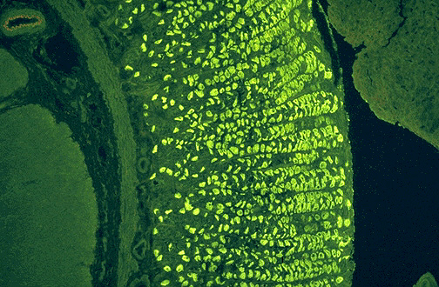
Protilátky proti parietálním buňkám žaludku

Slide 30
Jazyk u nemocných s perniciosní anémií
https://www.rdhmag.com/career-profession/article/16404243/pernicious-anemia

Slide 31
Celiakie (céliakální sprue, glutenová/glutensenzitivní enteropatie)
Je imunitně zprostředkované systémové onemocnění vyvolané glutenem a jemu podobnými prolaminy u geneticky vnímavých jedinců.
Celiakie má různorodý klinický obraz a může být i asymptomatická.
Základem diagnostiky je průkaz protilátek proti tkáňové transglutamináze .
Kauzální terapií je celoživotní bezlepková dieta
Prevalence v ČR je přibližně 1:250–300.

Slide 32
Celiakie
.
Gastrointestinální projevy:
Chronický průjem a neprospívání při výskytu lepku v potravě (asi 5 % dětí s céliakií)
Recidivující bolesti břicha, nauzea a zvracení, neprospívání s váhovým úbytkem, zácpa.
Extraintestinální projevy:
časté: únava, osteopenie/osteoporózy, porucha růstu, poruchy plodnosti, časté afty, zpoždění puberty, anémie, dermatitis herpetiformis (Duhring)
Klinicky němá (tichá) forma céliakie
Charakterizuje ji přítomnost protilátek a typický histologický obraz při enterobiopsii. Céliakie se sice klinicky nemanifestuje, ale celoživotní bezlepková dieta je plně indikována

Slide 33
Crohnova choroba a ulcerosní kolitis
https://www.wikiskripta.eu/index.php?curid=35698">Link</a>

Slide 34
Crohnova choroba

Slide 35
Crohnova choroba (colitis regionalis, ileitis terminalis)
Jedná se o chronický nespecifický zánět (až granulomatózní) postihující celou tloušťku stěny střeva, zánětlivé změny jsou segmentární nebo plurisegmentární.
Může být postižena kterákoliv část trávící trubice (od jícnu po rectum), nejčastěji to však bývá konec tenkého střeva (terminální ileum).
Nemoc se objevuje spíše u mladých lidí ve věku mezi 20 až 30 lety (25–30 % pacientů je diagnostikováno před 20. rokem života).
Průměrná prevalence u dospělých je asi 130/100 000.

Slide 36
Crohnova choroba (colitis regionalis, ileitis terminalis)
Intestinální manifestace
Mezi časté projevy patří bolesti břicha a chronický průjem (vzácně s krví). Kolem konečníku se mohou vyskytnout fisury, perianální abscesy, píštěle a marisky (anální řasy – kožní výrůstky v oblasti přechodu análního otvoru a kůže
Mimostřevní projevy
Vyskytují u více než 40 % pacientů. Často předchází střevní projevy až o několik let.
Nespecifické příznaky - recidivující horečky, anorexie, úbytek hmotnosti a opoždění růstu zvláště u dětí. Mezi hlavní systémy, které bývají postižené patří:
skelet: porucha růstu a osteoporóza
kůže a sliznice: gingivitida, tvorba aft, erythema nodosum
oči: iritidfa, episkleritida, uveitida
játra a pankreas: promární sklerosujicí cholangiitis;
cévní systém: hyperkoagulační stav, který může způsobit hlubokou žilní trombózu

Slide 37
Ulcerosní kolitis

Slide 38
Ulcerózní kolitida (idiopatická proktokolitida, proctocolitis idiopathica,
autoimunitní typ zánětu trávicí trubice.
Jde o hemoragicko-hnisavý až ulcerózní zánět sliznice a submukózy konečníku a přilehlé části colon
Nikdy nejsou změny v tenkém střevě).
Zánět postihuje pouze rektum a kolon a to v různém rozsahu.
Zánět je kontinuální a distální úseky tlustého střeva jsou většinou postižené více.

Slide 39
Protilátky proti buněčným receptorům
Stimulace receptoru - např. stimulace TSH receptoru u Graves-Basedowovy choroby
Blokáda přenosu- například u myastenie gravis (protilátky proti acetylcholinovému receptoru neuromuskulární ploténky)

Slide 40
Graves-Basedowova choroba
Struma
zvýšená funkce štítné žlázy
exoftalmus hypertyreoidismus
příčina - stimulace TSH receptoru protilátkami

Slide 41
Graves-Basedowova choroba
foto: www.google.com

Slide 42
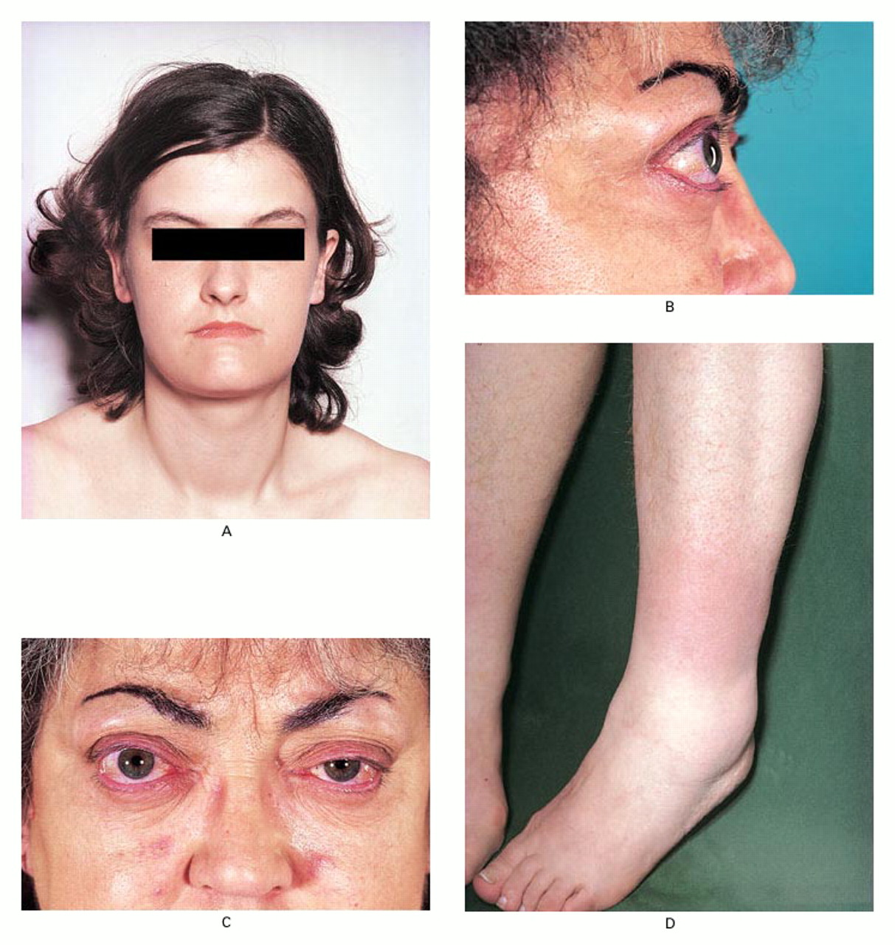

Slide 43
Myasthenia gravis
Autoimunitní onemocnění neuromuskulárního spojení
vyvoláno přítomností autoprotilátek proti acetylcholinovým receptorům
autoprotilátky se naváží na postsynaptickou membránu a blokují přenos vzruchu

Slide 44
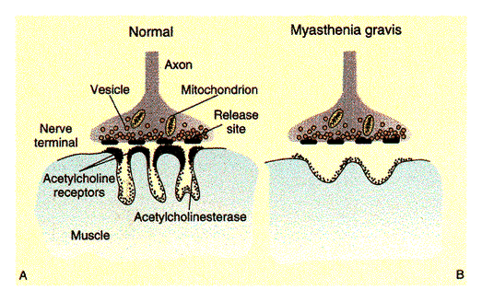
Normal and Myasthenic Neuromuscular Junctions

Slide 45
Granulomatóza s polyagiitidou (Wegenerova granulomatóza)
Nekrotizující granulomatózní vaskulitida především malých cév, vznik pseudotumorosních útvarů - granulomů
ORL oblast: opakované sinusitidy, otitidy, mastoiditidy, postižení nosní přepážky
Postižení plic s možností hemoptýzy
Postižení ledvin
Laboratorně: zánětlivé příznaky (vysoká FW, CRP..) Pozitivita C-ANCA (protilátky proti proteináze 3) – tyto protilátky mají stimulační efekt na granulocyty – tj vedou k zánětu!

Slide 46
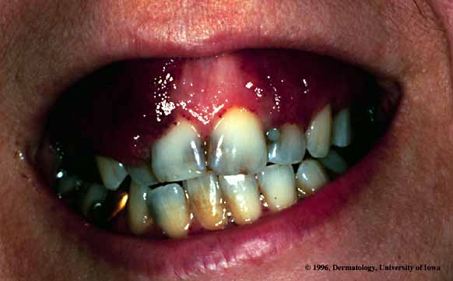
Wegenerova granulomatóza

Slide 47
Protilátky proti
cytoplazmě granulocytů (ANCA):
c-ANCA (cytoplazmatická) – antigen: proteináza 3,
typické pro Wegenerovu granulomatózu
p-ANCA (perinukleární) – antigen: myeloperoxidáza,
výskyt např.
u rychle progredující glomerulonefritidy;
u některých vaskulitid - polyarteritis nodosa, ...

Slide 48
Diagnostika autoimunitních onemocnění
Klinické příznaky
Nález autoprotilátek
Histologický nález

Slide 49
Autoprotilátky v diagnostice autoimunitních chorob
Poměrně často se setkáváme se stavem, kdy diagnosticky využívané autoprotilátky jsou odlišné od autoprotilátek patogenních.
Přítomnost řady autoprotilátek v nízkých titrech nacházíme poměrně běžně.
Autoimunitní choroba musí mít klinické příznaky, samotná přítomnost autoprotilátek nikdy nestanoví diagnózu!

Slide 50
Léčba autoimunitních chorob
Nahrazení funkce postiženého orgánu – substituce inzulinem, thyreoidálními hormony, parenterální aplikace vit B12
Protizánětlivá léčba - v lehkých případech u chorob asociovaných s výrazným zánětem („kolagenózy“) je možné podávat „klasické“ protizánětlivé léky – nesteroidní antiflogistika, antimalarika, protizánětlivé dávky steroidů. Výrazně účinnější je hlavně blokáda prozánětlivých cytokinů monoklonálními protilátkami.
Imunosupresivní léčba – je základem léčby závažných autoimunitních chorob.
Indukce imunitní tolerance – zatím všechny klinické pokusy selhaly.

